Slide 1
螺丝尺寸测量视觉方案（2D）
推动机器视觉无所不在的存在
视觉小百科

Slide 2
目录
项目描述
项目验证
1
2
2
目录
目录
目录
3
配置清单
3
4
逻辑流程
4
评估结果&注意事项
5
6
售后服务

Slide 3

一、项目描述
●产品名称：螺丝
●测量内容：外径
●产品材质：金属
●产品颜色：黑色
●最大工作距离(mm)：不限制
●最小工作距离(mm)：不限制
●检测区域(mm*mm)：50.0 * 40.0
●来料方式：传送带
●测量精度要求(mm)：0.1
●检测节拍(pcs/min)：10
●检测时产品运动速度(m/s)：0
●工作距离(mm)：106
方案布局图

Slide 4

二、项目验证
参数名称 | 参数值
面阵相机型号 | OPT-CC120-UH-04
面阵相机类型 | 面阵相机
相机接口类型 | USB3.0
相机像素 | 1280 * 960
镜头型号 | A9-0828-6MP
镜头品牌 | 大华/dahua
镜头焦距 | 8mm
镜头接口 | C
A(工作距离) = 106mm, B(视野宽度) = 44mm, C(视野长度) = 55mm
视野图

Slide 5

三、配置清单
系
统
构
成

Slide 6
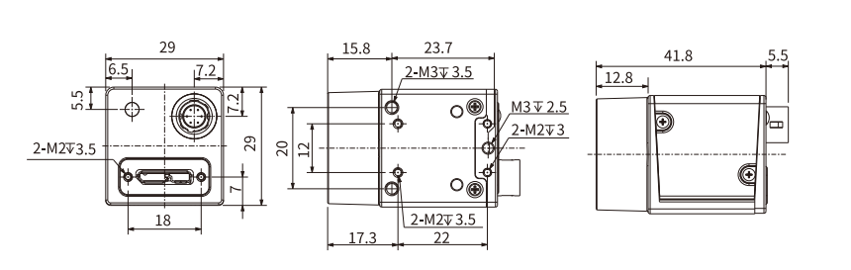
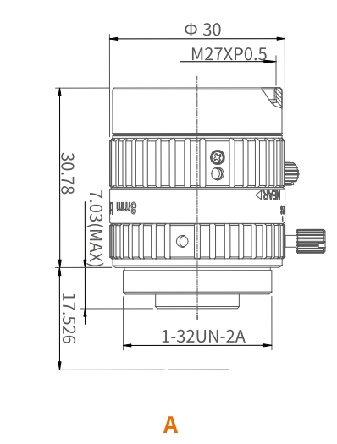
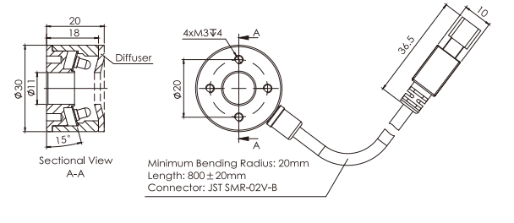
三、配置清单
相机尺寸图
光源尺寸图
镜头尺寸图

Slide 7
三、配置清单
序号 | 名称 | 型号 | 单位 | 数量 | 厂家
1 | 面阵相机 | OPT-CC120-UH-04 | 台 | 1 | 奥普特/OPT
2 | 镜头 | A9-0828-6MP | 个 | 1 | 大华/dahua
3 | 光源 | OPT-RI3015 | 个 | 1 | 奥普特/OPT
4 | 工控机 | - | 台 | 1 | -
5 | 显示器 | - | 台 | 1 | -
6 | 软件 | OPTSmart3 | 套 | 1 | 奥普特/OPT

Slide 8
四、逻辑流程
逻辑流程
├── 图像采集
│ ├── 相机参数设置
│ │ - 设置相机分辨率匹配检测区域（50×40mm）
│ │ - 调整曝光时间以适应黑色金属表面反光特性
│ │ - 启用自动增益补偿确保暗色区域细节捕捉
│ └── 光源控制
│ - 配置环形光源提供均匀照明
│ - 设置背光模式增强边缘对比度
│ - 启用动态亮度调节补偿金属表面反光
├── 预处理
│ ├── 几何关系定位
│ │ - 使用几何关系工具获取螺丝中心点坐标
│ │ - 计算工件旋转角度建立基准坐标系
│ └── ROI校正基准
│ - 基于中心点坐标创建50×40mm检测区域
│ - 应用透视变换校正图像畸变
│ - 设置ROI校正角度匹配工件实际姿态
├── 外径测量
│ ├── 卡尺测量配置
│ │ - 定义双边缘搜索方向（水平/垂直）
│ │ - 设置灰度阈值范围（80-150）适应黑色金属
│ │ - 配置搜索线间距为0.05mm满足0.1mm精度要求
│ └── 多区域测量
│ - 在ROI区域沿周向布置4组卡尺测量点

Slide 9
四、逻辑流程
│ - 启用ROI校正功能确保测量位置一致性
│ - 计算各测量点平均值作为最终外径值
├── 结果处理
│ ├── 数据判定
│ │ - 设置公差范围（±0.05mm）
│ │ - 生成合格/不合格判定结果
│ └── 数据记录
│ - 存储测量数值及判定结果
│ - 生成检测时间戳
└── 通信处理
└── 结果输出
- 通过Modbus协议发送判定结果到PLC
- 导出CSV文件包含完整测量数据

Slide 10
五、评估结果&注意事项
05 评估结果 & 注意事项
现场环境
相机安装
物料一致性
风险点：黑色金属表面反光可能导致图像采集不稳定
解决方案：采用背光模式+动态亮度调节补偿反光
风险点：工作距离106mm易受机械振动影响成像清晰度
解决方案：加装防震支架并校准镜头焦距
风险点：螺丝氧化层或涂层厚度差异影响边缘检测精度
解决方案：定期校准灰度阈值范围（80-150）

Slide 11

六、售后服务
该设备上线后使用初期，我们会派专人进行全程跟踪；
处理解决可能发生的设备异常；
对现场人员进行培训指导；
设备调试完成后：售后服务一年；
若客户提出设备升级需求，我们会及时为您提供升级新方案。

Slide 12



感谢关注
视频号
抖音
更多信息请访问：www.ytzrtx.com

